Slide 1
Transformación Digital
del Alta de Cliente
Arquitectura Salesforce Sales Cloud para Davibank
Sales Cloud
Agentforce
Informatica IDMC
Junio 2026
1 / 20
Confidencial — Uso Interno
Salesforce

Slide 2
Agenda
01
Entendimiento del Proyecto
Diagrama del Cliente y principios
02
Solución 1: Sales Cloud
Formulario Web Embebido en davibank.com
03
Solución 2: Agentforce
Onboarding 24/7 sobre Sales Cloud
04
Comparativa y ROI
Beneficios y retorno a 12 meses
05
Lista de Materiales (BoM)
Ambas soluciones detalladas
2 / 20
Confidencial — Uso Interno
Salesforce

Slide 3
El Reto de Davibank
Situación actual vs. ambición digital
Situación Actual
Lo que Davibank quiere lograr
•
Alta manual o asistida — proceso tarda 2-5 días
✓
Formulario digital embebido en davibank.com
•
CRM Salesforce activo pero sin formulario digital
✓
Datos directamente en Sales Cloud — sin ETL manual
•
Sistemas core on-premise desconectados del CRM
✓
Integración automática con Motor de Riesgo y Biométrica vía IDMC
•
Alta tasa de abandono y reproceso documental
✓
Disponibilidad digital 24/7 + canal físico unificado
•
Sin trazabilidad automática para SFC y HABEAS DATA
✓
Cumplimiento SFC / HABEAS DATA / SARLAFT automatizado
2-5 días
8+ pasos
Alto costo
Tiempo actual para completar un alta
Manuales — sin automatización end-to-end
Dependencia total de asesores físicos
3 / 20
Confidencial — Uso Interno
Salesforce

Slide 4
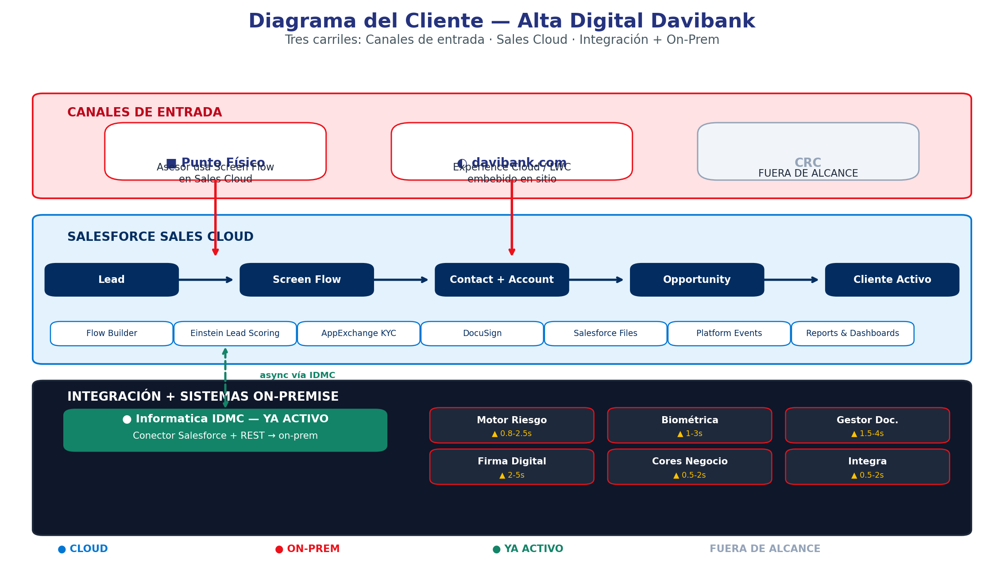
Diagrama del Cliente
Tres carriles · de canal a activación
4 / 20
Confidencial — Uso Interno
Salesforce

Slide 5
Principios de Arquitectura
Cuatro decisiones técnicas que sostienen ambas soluciones
Sales Cloud como Orquestador Central
Formulario Embebido en davibank.com
Flow Builder orquesta el proceso completo de alta sin código. Cada paso — KYC, scoring, firma, activación — es un elemento del Flow con manejo de errores y reintentos.
El cliente nunca sale del dominio bancario. Tres opciones técnicas: Experience Cloud Site (producción) · LWC (control total) · Web-to-Lead (MVP en 1-2 sem).
Referencia: RBC Wealth Management redujo onboarding de semanas a 24 min usando Salesforce Flow.
Mismo Lead en Sales Cloud independientemente de la opción elegida.
Informatica IDMC — Integración sin MuleSoft
Diseño Async para Latencia On-Prem
IDMC (YA ACTIVO en Davibank) conecta Sales Cloud con on-prem usando conectores nativos Salesforce y APIs REST. Para llamadas simples, Apex Callouts son suficientes.
Ningún sistema on-prem bloquea la UX. Sales Cloud dispara Platform Event → IDMC procesa en background → webhook actualiza Flow → cliente ve progreso animado.
Cero herramientas nuevas de integración.
La latencia on-prem es invisible para el cliente.
Fuera de alcance: CRC + Módulo Retail | Sin MuleSoft ni Industries — Sales Cloud puro + IDMC
5 / 20
Confidencial — Uso Interno
Salesforce

Slide 6
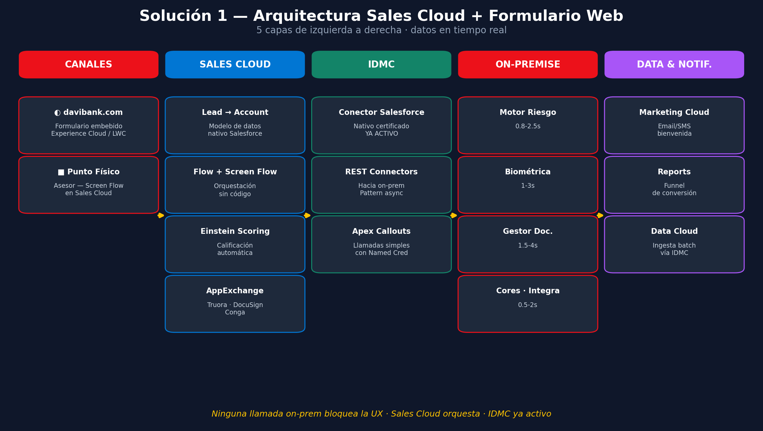
Solución 1 — Arquitectura Sales Cloud
5 capas: Canales · Sales Cloud · IDMC · On-Prem · Data & Notificaciones
6 / 20
Confidencial — Uso Interno
Salesforce

Slide 7
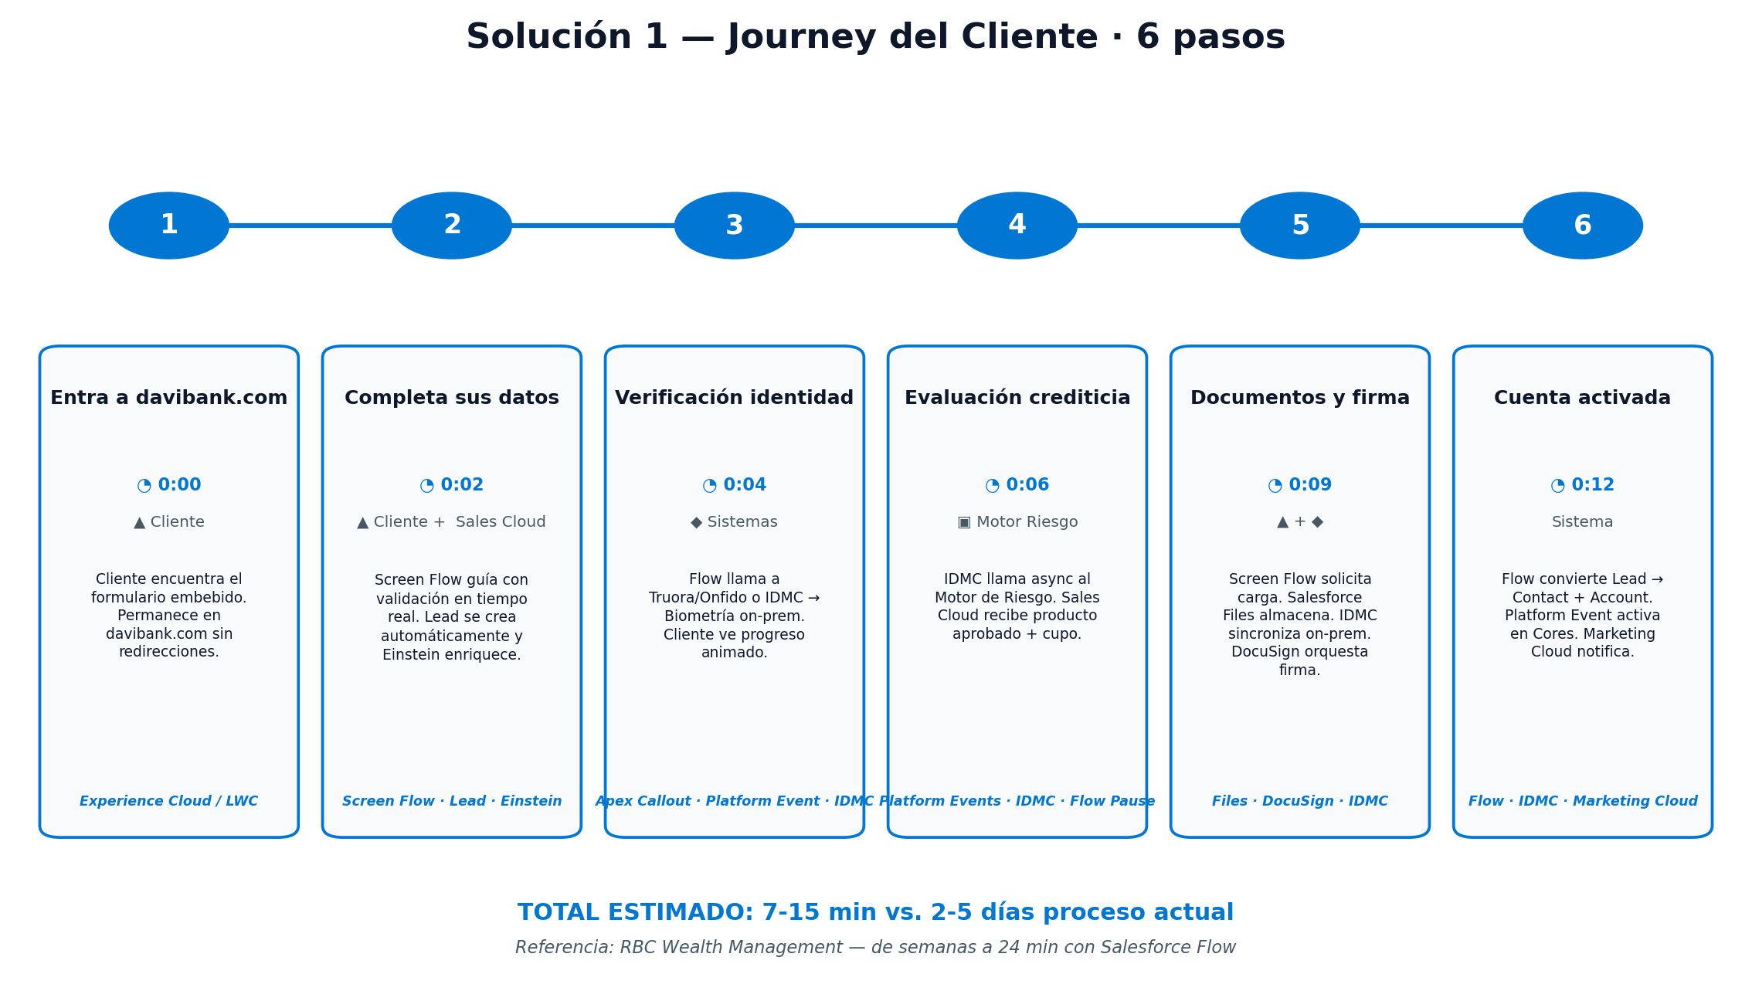
Solución 1 — Journey del Cliente
6 pasos · 7 a 15 minutos end-to-end
7 / 20
Confidencial — Uso Interno
Salesforce

Slide 8
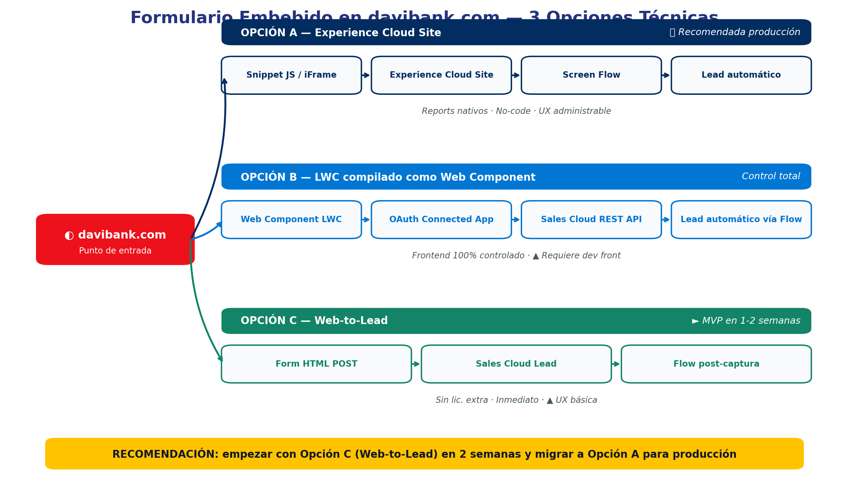
Formulario Embebido en davibank.com
3 opciones técnicas según velocidad y control
8 / 20
Confidencial — Uso Interno
Salesforce

Slide 9
Beneficios — Solución 1: Sales Cloud
8 ventajas de negocio y técnicas, con referencia
Formulario en dominio del banco
Datos nativos sin ETL
Semanas a minutos
Trazabilidad SFC automática
Cliente permanece en davibank.com — mayor confianza, menor abandono.
El Lead se crea en tiempo real en Sales Cloud. Sin middleware de captura.
Salesforce Flow reemplaza proceso manual de 2-5 días. Automatización end-to-end.
Cada paso del onboarding queda auditado. HABEAS DATA registrado en Flow.
Mejor práctica Experience Cloud
Ponce Bank — 54 sistemas unificados
RBC Wealth: semanas → 24 min
Cumplimiento Circular SFC 029
Reutiliza inversión existente
Flow Builder — sin código
Visibilidad del funnel
3 opciones de despliegue
Sales Cloud Unlimited + IDMC ya activos. Sin MuleSoft, Industries ni FSC.
Negocio ajusta el proceso sin desarrollo. Cambios sin tickets de IT.
Reports & Dashboards nativos: conversión, tiempo por paso, abandono por etapa.
MVP 1-2 sem (Web-to-Lead) o producción robusta (Experience Cloud).
TCO reducido al mínimo
Agilidad operativa
Reports & Dashboards Sales Cloud
Misma arquitectura backend
9 / 20
Confidencial — Uso Interno
Salesforce

Slide 10
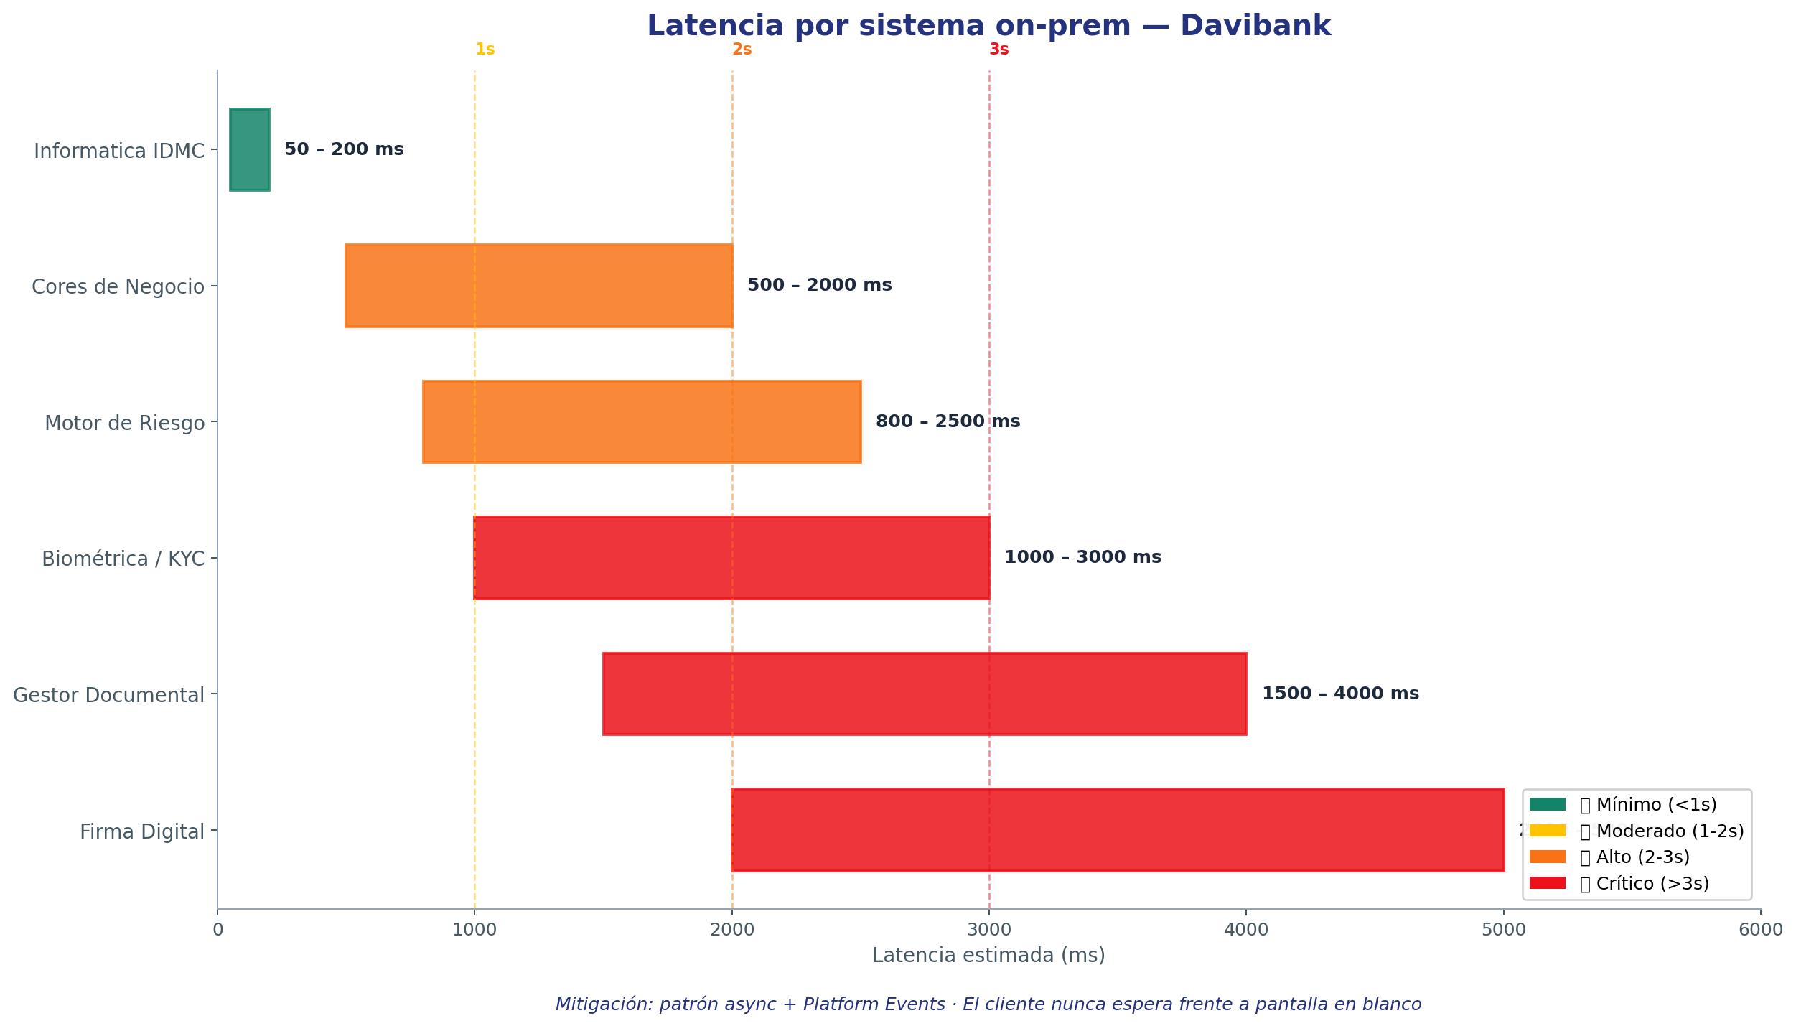
Latencia On-Prem — Análisis y Mitigación
Estrategia async por sistema · cliente nunca espera en pantalla en blanco
Estrategia de Mitigación
Motor de Riesgo
Flow Pause + Platform Event
Biométrica/KYC
Apex async + fallback manual
Gestor Documental
Salesforce Files first + IDMC bg
Firma Digital
DocuSign webhook + Marketing Cloud
Cores Negocio
Event-driven post-aprobación
Latencia invisible para el cliente
10 / 20
Confidencial — Uso Interno
Salesforce

Slide 11
Qué es Agentforce sobre Sales Cloud
Agente autónomo desplegado sobre Sales Cloud Unlimited — sin FSC, sin Industries
Entiende contexto
AGENTFORCE
Actúa autónomamente
Lee Lead, Account, Opportunity del CRM
Crea y actualiza registros en Sales Cloud
Service Agent
Escala al asesor
sobre Sales Cloud Unlimited
24/7 sin costo extra
Solo en excepciones definidas (HITL)
Maneja N conversaciones simultáneas
Despliegue sobre Sales Cloud Unlimited · objetos nativos · misma integración IDMC que Solución 1
Dimensión
Proceso Actual
Solución 1
Solución 2
Tiempo de alta
2-5 días
15-20 min
8-12 min
Disponibilidad
Horario oficina
24/7 digital
24/7 autónomo
Intervención humana
Todo manual
Validaciones
Excepciones
Canales
Físico
Web + Físico
Web/WhatsApp/SMS
11 / 20
Confidencial — Uso Interno
Salesforce

Slide 12
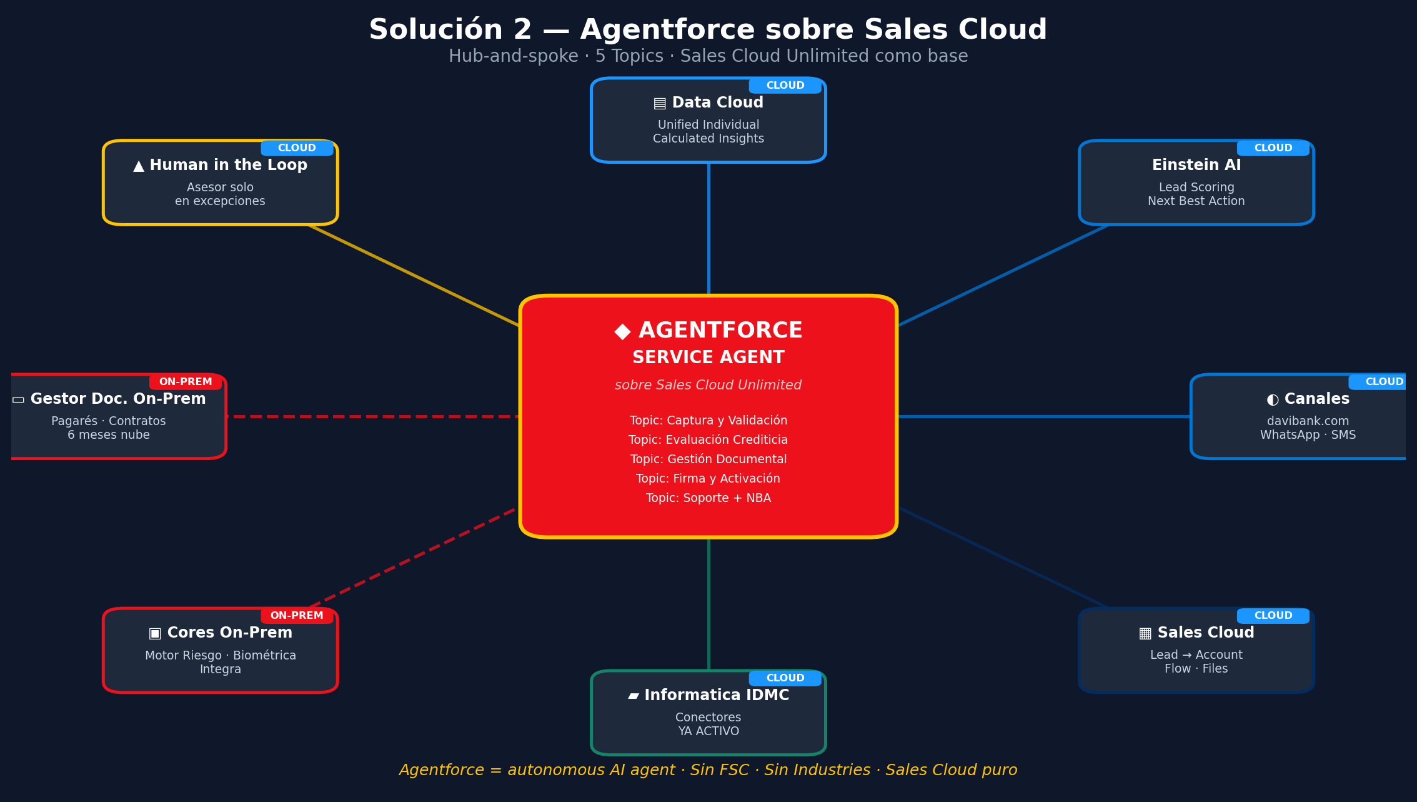
Solución 2 — Arquitectura Agentforce
Hub-and-spoke · 5 Topics · Sales Cloud como base de datos
12 / 20
Confidencial — Uso Interno
Salesforce

Slide 13
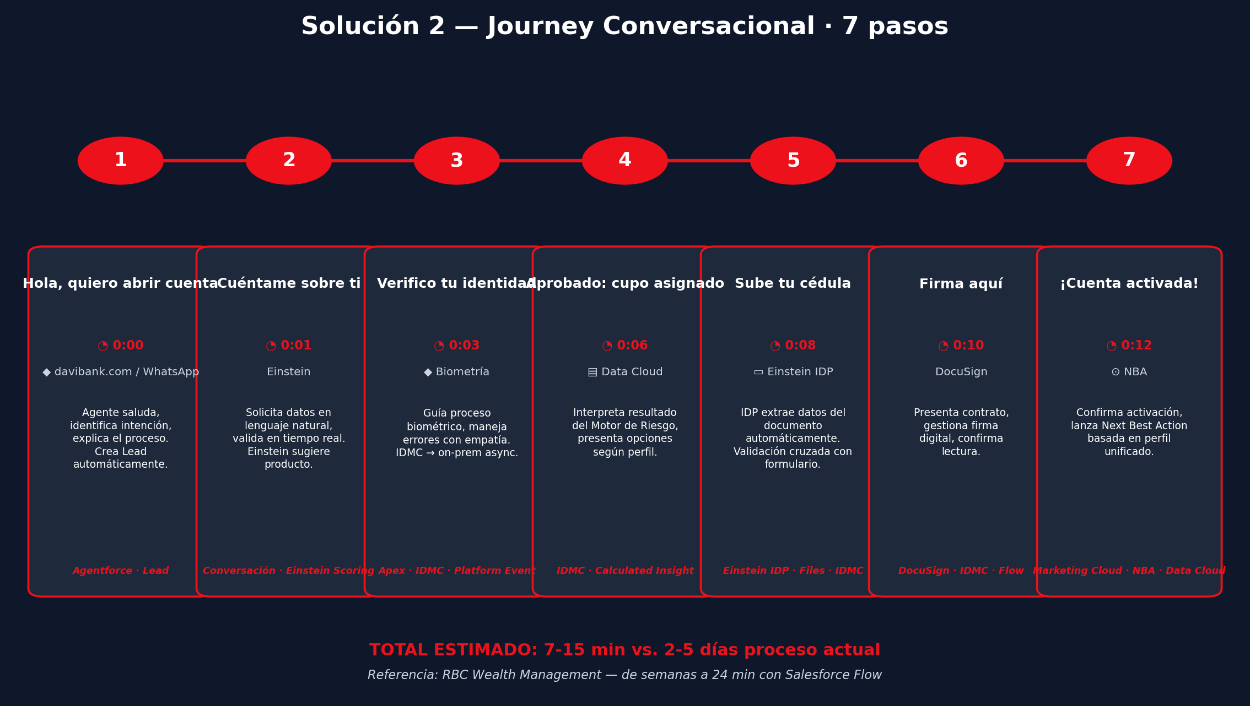
Solución 2 — Journey Conversacional
7 pasos · agente guía al cliente en lenguaje natural
13 / 20
Confidencial — Uso Interno
Salesforce

Slide 14
Beneficios — Solución 2: Agentforce
Operacionales y estratégicos · con métrica y fuente
Beneficios Operacionales
Beneficios Estratégicos
-65%
Tiempo de onboarding
Escala
Sin contratar personal
De 2-5 días a 8-15 min
N conversaciones simultáneas
Forrester Digital Onboarding ROI 2024
Agentforce — autonomous AI 2025
24/7
Sin dependencia horario
IDP
Docs en segundos
Picos sin contratar personal
Einstein IDP extrae cédula/contratos
Agentforce — continua sin costo extra
Salesforce IDP benchmarks
-40%
Abandono del formulario
NBA
Next Best Action post-alta
Agente detecta intención de salida
Data Cloud calcula propensión
Benchmark conv. AI onboarding 2024
RBC Wealth — Data 360 + NBA
100%
Trazabilidad SFC
Multi-canal
Un agente, varios canales
HABEAS DATA + SARLAFT automático
Web · WhatsApp · SMS
Cumplimiento auditado por sesión
Mismo Sales Cloud en todos
14 / 20
Confidencial — Uso Interno
Salesforce

Slide 15
Topics y Capacidades del Agente
5 topics · modo autónomo / HITL · guardrails activos
Topic
Modo
Acciones Clave
Escalamiento
Guardrails
Captura y Validación
Autónomo
Solicitar datos, validar cédula, crear Lead
Si formulario incompleto 3x
Solo productos activos
Evaluación Crediticia
HITL
Llamar Motor Riesgo vía IDMC, interpretar resultado
Oficial crédito si fuera parámetros
Disclosure pre-oferta
Gestión Documental
Autónomo
Solicitar docs, Einstein IDP, enviar on-prem
Si documento ilegible
No continuar sin KYC OK
Firma y Activación
Autónomo
DocuSign, Flow convierte Lead, activar via IDMC
Post-aprobación
Verificar firma pre-activación
Soporte + NBA
Autónomo
FAQ producto, NBA Data Cloud, cross-sell
Servicio al cliente si escala
Consentimiento NBA
HABEAS DATA
SARLAFT
Audit Trail
Consentimiento explícito
Validación pre-activación
Cada acción auditada
15 / 20
Confidencial — Uso Interno
Salesforce

Slide 16
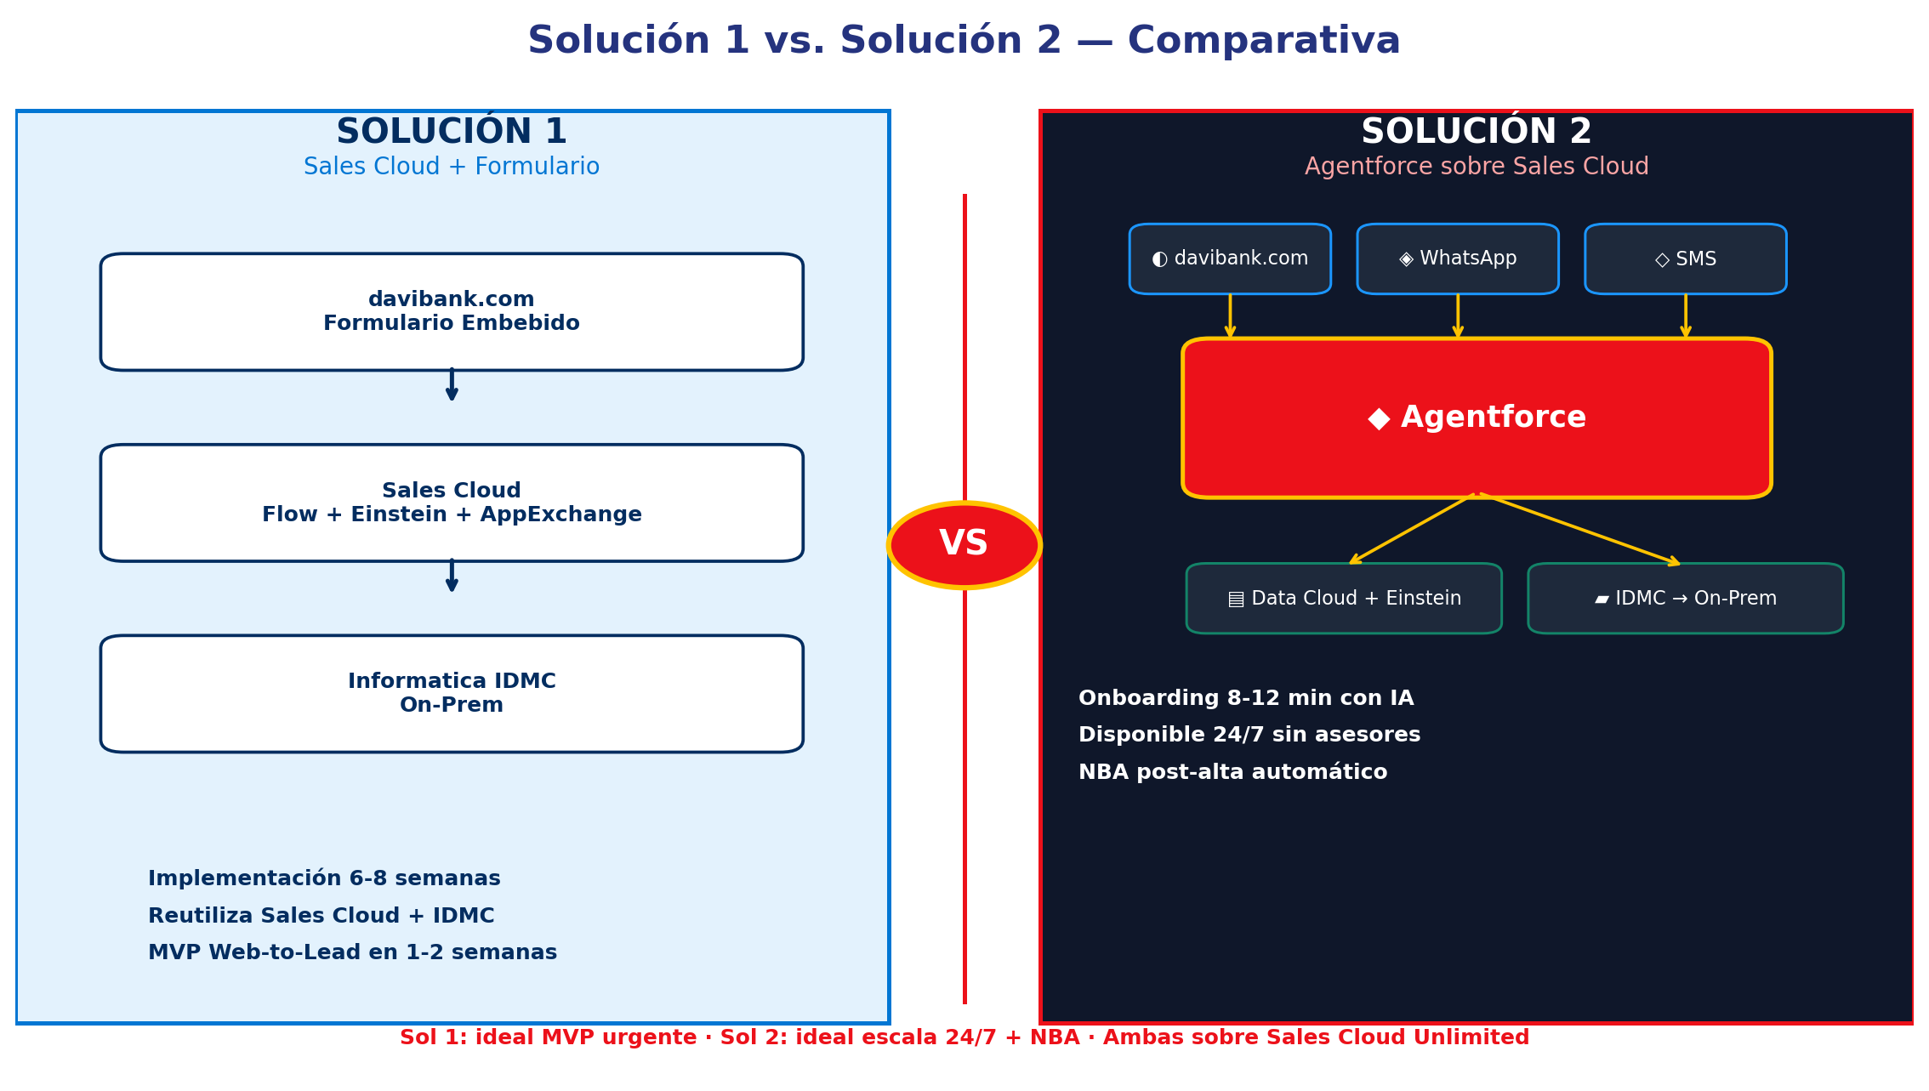
Comparativa Visual — Solución 1 vs. Solución 2
Misma base Sales Cloud · diferente nivel de automatización IA
Criterio
Sol 1: Sales Cloud
Sol 2: Agentforce
Tiempo de alta
15-20 min
8-12 min
Implementación
6-8 semanas
12-16 semanas
ROI 12 meses
80-120%
130-200%
Ideal cuando
MVP urgente
Escala 24/7 + NBA
16 / 20
Confidencial — Uso Interno
Salesforce

Slide 17
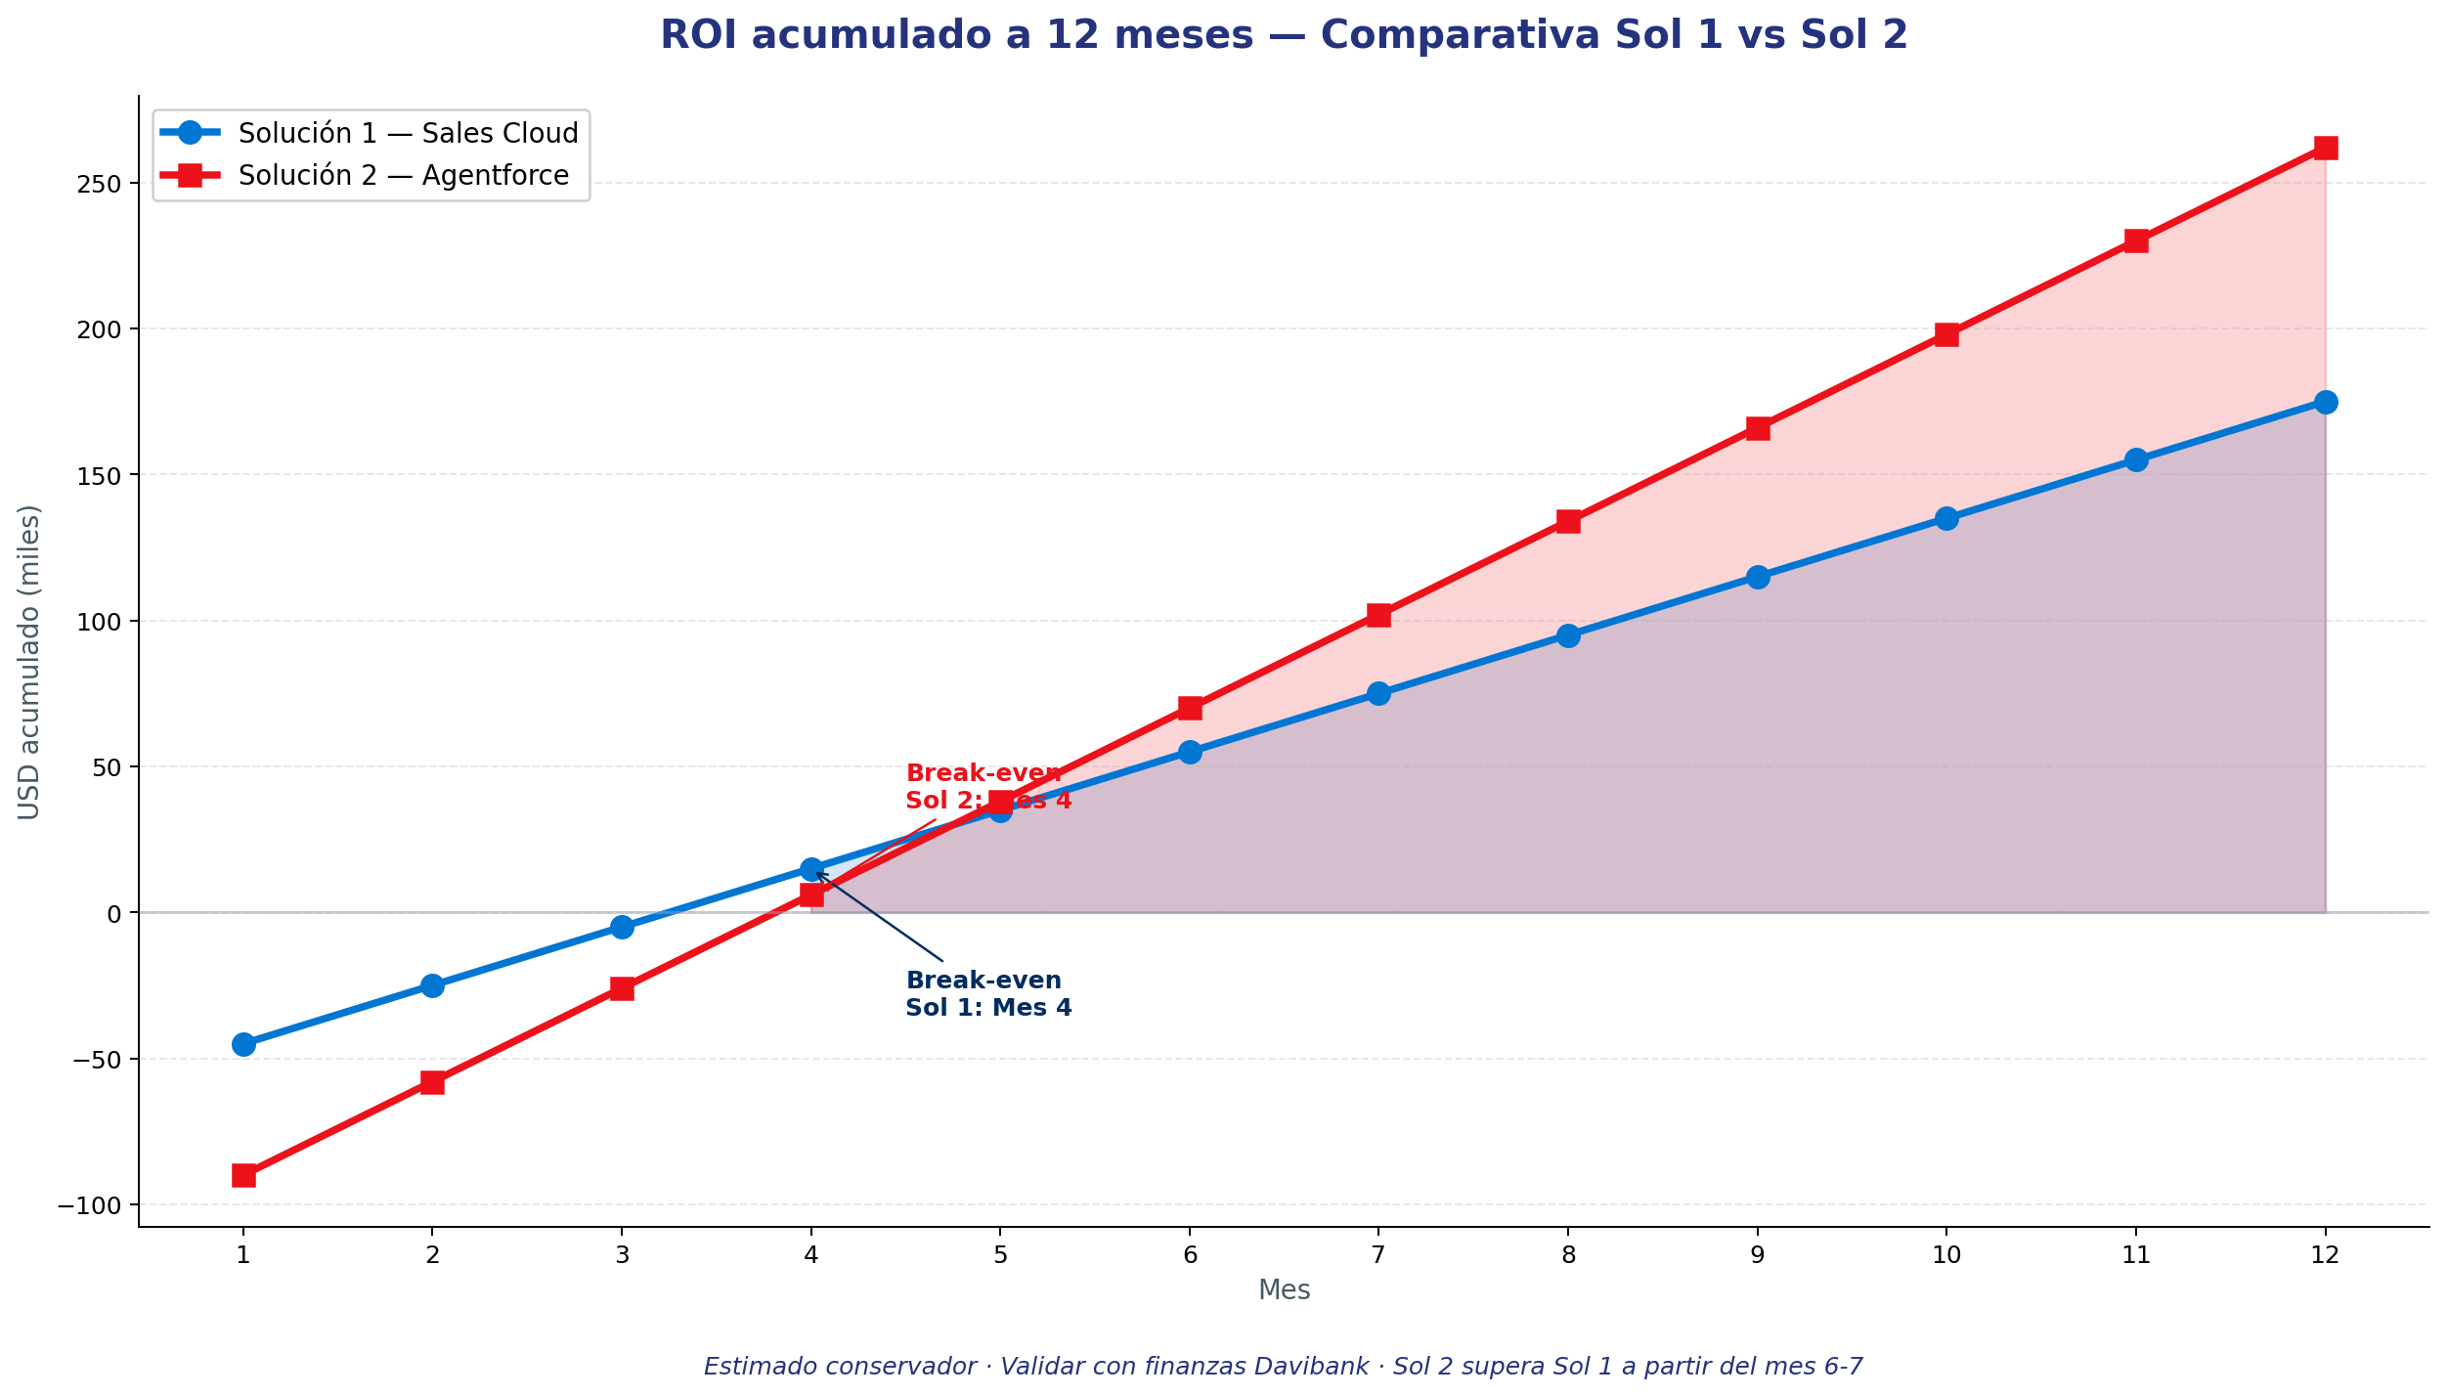
ROI Comparativo — Metodología Transparente
Estimado conservador · validar con finanzas Davibank antes del business case
Reducción tiempo onboarding
40% × N altas/mes × delta costo
USD $15K – $40K /mes
Fuente: Forrester 2024
Deflexión consultas post-alta
35% × N consultas × delta canal
USD $8K – $20K /mes
Fuente: SF State of Service 2024
Eficiencia documental Einstein IDP
N docs/mes × min ahorrados × $/hora
USD $5K – $12K /mes
Fuente: Gartner IDP 2023
Cumplimiento SFC — multas evitadas
Riesgo sanción evitado por trazabilidad
USD $10K – $30K /mes
Fuente: SFC Circular 029
17 / 20
Confidencial — Uso Interno
Salesforce

Slide 18
Hoja de Ruta y Próximos Pasos
3 fases · 12+ semanas · responsables claros
FASE 1 — FUNDACIÓN
FASE 2 — POC
FASE 3 — IMPLEMENTACIÓN
Semanas 1-4
Semanas 4-8
Semana 8+
●
Workshop discovery: APIs on-prem disponibles
●
POC Sol 1: Web-to-Lead + Flow básico
●
Contratación licencias (Exp. Cloud + AppExchange)
●
Inventario conectores IDMC existentes
●
POC integración: 1 Apex Callout o IDMC (Motor Riesgo)
●
Implementación Sol 1 con partner certificado
●
Decisión: Web-to-Lead / Experience Cloud / LWC
●
Demo ejecutiva con arquitectura completa
●
Planificación Sol 2: Agentforce con 1 Topic inicial
●
Evaluar KYC actual: compatible AppExchange?
●
ROI cuantificado con datos del POC
●
Roadmap escalamiento por topic
●
Sizing: volumen altas/mes → licencias
18 / 20
Confidencial — Uso Interno
Salesforce

Slide 19
Lista de Materiales — Solución 1: Sales Cloud
Licencias · Componentes técnicos · Inversión estimada
A. Licencias Salesforce
Producto
Estado
Notas
Sales Cloud Unlimited
YA ACTIVO
Base de la solución — reutilizar
Informatica IDMC
YA ACTIVO
Capa integración on-prem
Marketing Cloud ExactTarget
YA ACTIVO
Notificaciones post-alta
Experience Cloud (Customer)
Recomendado
Formulario embebido — por MAU/Logins
AppExchange: Truora / Onfido
Recomendado
KYC + biometría
AppExchange: DocuSign
Recomendado
Firma digital
Estimado de Inversión — Solución 1
Implementación (partner + config):
USD $60,000 – $120,000
Licencias adicionales /mes:
USD $5,000 – $15,000
Validar con equipo comercial Salesforce · Sales Cloud ya pagado
19 / 20
Confidencial — Uso Interno
Salesforce

Slide 20
Lista de Materiales — Solución 2: Agentforce
Sobre Solución 1 · licencias y componentes adicionales
A. Licencias Adicionales sobre Solución 1
Producto
Estado
Notas
Todo lo de Solución 1
—
Base requerida — no repetir
Agentforce Service Agent
Recomendado
Flex Credits o licencia dedicada según volumen
Data Cloud (Growth)
Recomendado
Unified Individual · Calculated Insights · NBA
Einstein IDP
Recomendado
Extracción documental — por página
Messaging for In-App & Web
Opcional
Canal WhatsApp
B. Componentes Técnicos Adicionales
Agentforce Topics & Actions
5 topics del proceso alta
Data Cloud DMOs
Unified Individual · Financial Account · Insights
Identity Resolution
Perfil único cross-sistemas
Einstein IDP Actions
Extracción automática documentos
NBA Actions (Data Cloud)
Recomendación post-alta automática
Estimado de Inversión Total — Solución 2
Implementación total:
USD $130,000 – $260,000 (Sol 1 + Agentforce)
Licencias adicionales /mes:
USD $12,000 – $30,000
ROI adicional vs. Solución 1: +50-80% a 12 meses · validar con comercial
20 / 20
Confidencial — Uso Interno
Salesforce

